Slide 1


Slide 2

Construcción de Programas
de Gobierno

Slide 3

La Importancia de la SGGTLT
Fortalecimiento de las entidades territoriales
Consolidación
De la Democracia
Empoderamiento de los gobiernos territoriales
Posición Política del Gobierno
Convergencia Regional

Slide 4
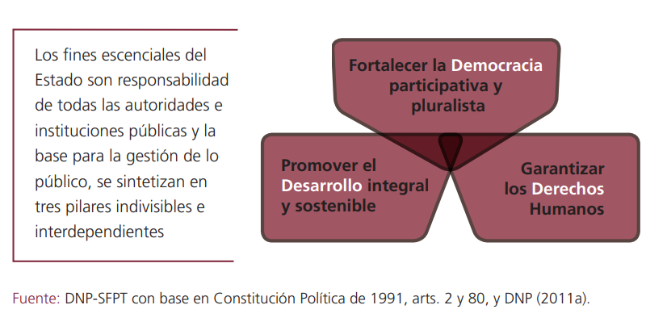
Construcción de Programas de
Gobierno
Elementos de la Constitución Política de Colombia
Artículo 1: Carácter del Estado Colombiano
Artículo 2: Fines del Estado
Artículo 103: Mecanismos de Participación Ciudadana
Artículo 259: Voto Programático
Ley 131 de 1994
Programa de Gobierno
Ley 134 de 1994
Mecanismos de P. Ciudadana
Ley 152 de 1994
Planes de Desarrollo Territorial

Slide 5
LA IMPORTANCIA DEL
PROGRAMA DE GOBIERNO
Para el candidato o candidata
Dar a conocer su propuesta
Reconocimiento como líder con iniciativa
Para la ciudadanía
Tener insumos para ejercer su derecho al voto
Contar con un punto de partida para ejercer control ciudadano
Captar la atención de diferentes poblaciones
Contar con un insumo para la construcción de su PDT
Movilizar la opinión pública entorno a sus temas de interés

Slide 6
CARACTERÍSTICAS DEL PROGRAMA
Plataforma ideológica
Plan de trabajo
Equipo Técnico Político
Fuentes de Información
Agenda Temática – Visión de Desarrollo

Slide 7

PROPUESTA TEMÁTICA

Slide 8
FUENTES DE INFORMACIÓN
Primaria
Encuentros con comunidades o actores representativos del territorio
Información Territorial
Fichas de caracterización territorial
Inventario de Políticas, planeas y proyectos
Plan Nacional de Desarrollo
Planes prospectivos
Informes alto Comisionado para la Paz
Revisión de instrumentos y herramientas de gestión pública
Informes de gestión y de rendición de cuentas
Objetivos de Desarrollo Sostenible
Políticas Públicas
Planes de Ordenamiento Territorial
Planes de Gestión Ambiental

Slide 9
ANALISIS DE INFORMACIÓN
Diagnóstico
Dinámicas de la entidad territorial
Determinar las problemáticas
Visualizar posibilidades
Oportunidades de integración o asociatividad
Situación financiera
Visión colectiva de Desarrollo

Slide 10
PARTE ESTRATÉGICA DEL PROGRAMA
Construcción Participativa
Estrategias
Mesas de trabajo
Talleres
Propósitos
Construir los escenarios deseados
Foros
Encuestas
Estrategias, Compromisos y Metas
Priorización
Asuntos técnicos y estratégicos
Técnicas interactivas de educación popular
Aspectos estratégicos
Asuntos de interés general - Opinión pública

Slide 11
TÉMATICA A INCLUIR – PROGRAMAS PARA LA CONSTRUCCIÓN DE PAZ
Ley 2272 del 2022
Definiciones
Seguridad Humana: consiste en la protección de las personas, la naturaleza y los demás seres sintientes. El Estado Garantizará la Seguridad Humana con enfoque de derechos, diferencial, de género, étnico, territorial.
Paz Total: Es un Política del Estado, prioritaria y transversal, participativa, amplia , incluyente e integral. Aplica a lo referente a la implementación de acuerdos y tiene la finalidad de lograr una paz estable y duradera.
Planes de desarrollo Locales
En el Artículo 6 de la presente Ley, se ordena que las entidades territoriales deberán fijar, políticas, programas y proyectos dirigidos al logro de la paz, desarrollo social y económico equitativo, la protección de la naturaleza y la integración de las Regiones

Slide 12
Régimen Municipal
Artículo 311 – Artículo 321 de la Constitución Política
Entidad Fundamental de la División Política Administrativa
Existirá un Concejo Municipal
Atribuciones del Alcalde Municipal (orden público, representación legal, presentar acuerdos y ordenar el gasto público).
Organizar territorialmente el municipio
Generar, organizar y promover esquemas asociativos
Ley 136 de 1994 – Ley 1551 del 2012
Funciones
Elaborar Planes de Desarrollo Municipal
Planes de Seguridad Ciudadana
Promoción de los derechos humanos
Promoción de la Cultura
Desarrollo Económico y Social
Solucionar NBI
Ordenar el Territorio
Vías Urbanas y Rurales del Rango Municipal
Nuevas tecnologías, energías renovables, reciclaje y producción limpia
Participación Ciudadana - Consolidación de la Democracia
Rendir Cuentas

Slide 13
¡Para tener en cuenta!
El Programa debe
Seguir los principios de la Constitución
Basarse en las competencias correspondientes al ente territorial
Porque
Tanto el candidato como el ciudadano deben conocer las competencias del ente territorial
La gestión local debe desarrollarse en sintonía con el funcionamiento del Estado (políticas, planes y procedimientos)
Como
Evitar extralimitar competencias y funciones
Articular las principales propuestas con las definidas en el Plan Nacional de Desarrollo “Colombia, Potencia Mundial de la Vida”
Armonizar con los demás niveles de gobierno
Se deben contemplar los ODS
Visión de futuro
Ser viable financieramente
Las entidades territoriales cuentan con diversas fuentes de financiación
Ambas partes deben conocer los recursos con los que se cumpliría el Programa de Gobierno
Considerar convenios y tratados internacionales

Slide 14
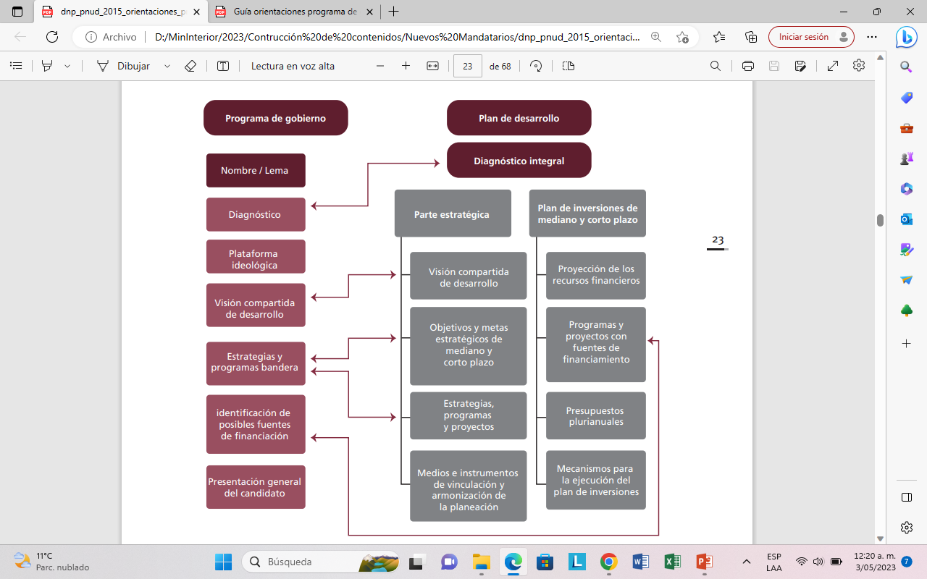
PARTES DEL PROGRAMA Y ARMONIZACIÓN CON EL PDT

Slide 15
mesadeentrada@mininterior.gov.co
¡GRACIAS!

